Slide 1
인터넷 방송 채팅 분석을 통한 하이라이트 구간 생성
발표자 - 13최승혁
13박상준
13한재현

Slide 2
완성도
기능 식별자 | 이름 | 완성도
F-01 | Twitch TV 방송 영상 다운로드 | 0%
F-02 | Twitch TV 방송 채팅 다운로드 | 0%
F-03 | Tensorflow 딥러닝 신경망 | 100%
F-04 | 하이라이트 구간 생성 | 100%
F-05 | 하이라이트 동영상 생성 | 0%
F-06 | 채팅 로그 데이터 전처리 | 100%
Notes:
인터넷 방송의경우 실시간 방송영상의 시청은 지루한 장면이 다수를 차지하기때문에 하이라이트부분만 편집된 영상의 수요가 훨씬 많다
하지만 인터넷 방송의 하이라이트 편집은 시간과 노력이 많이 걸린다
이부분을 어떻게 자동화 시킬수 없을까 고민해 보았다

Slide 3
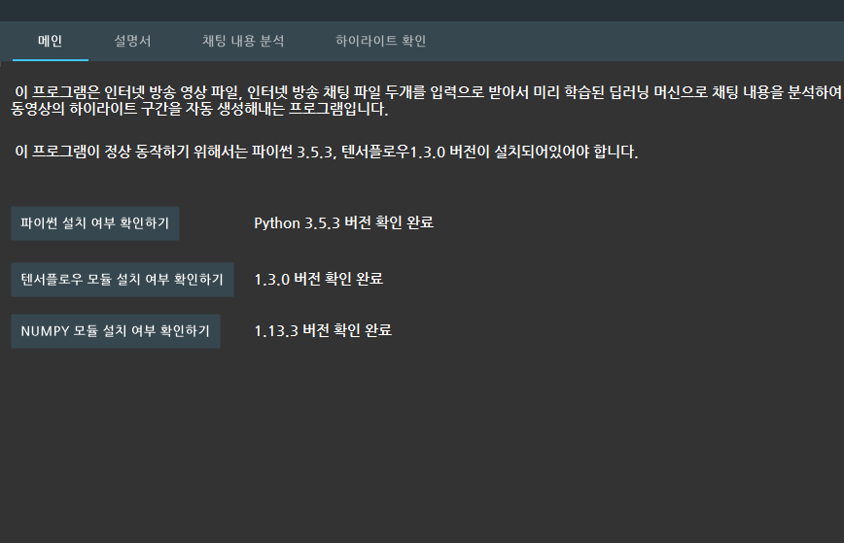
프로그램의 강점
저희 프로그램은 어떤 컴퓨터에서도 실행할 수 있는 장점이 있습니다.
프로그램이 정상적으로 실행하기 위한 다른 프로그램의 설치여부를 확인하여 설치가 되지 않았을 경우 프로그램을 설치할수 있게 해줍니다
Notes:
인터넷 방송의경우 실시간 방송영상의 시청은 지루한 장면이 다수를 차지하기때문에 하이라이트부분만 편집된 영상의 수요가 훨씬 많다
하지만 인터넷 방송의 하이라이트 편집은 시간과 노력이 많이 걸린다
이부분을 어떻게 자동화 시킬수 없을까 고민해 보았다

Slide 4
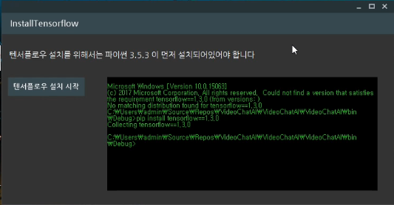
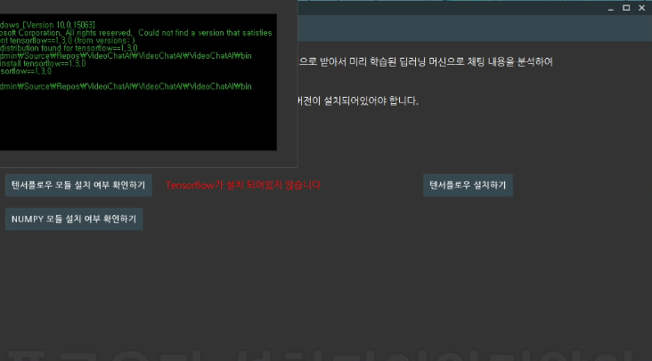
프로그램의 강점

Slide 5
프로그램의 강점
우리는 딥러닝 학습된 모델이 여러 개가 있어서 마음대로 바꿔가면서 실행 가능
Notes:
인터넷 방송의경우 실시간 방송영상의 시청은 지루한 장면이 다수를 차지하기때문에 하이라이트부분만 편집된 영상의 수요가 훨씬 많다
하지만 인터넷 방송의 하이라이트 편집은 시간과 노력이 많이 걸린다
이부분을 어떻게 자동화 시킬수 없을까 고민해 보았다

Slide 6
트위치TV 채팅
다운로드 오류 발견
언다큐멘트 API를 사용한 오픈소스인 RechatTool을 사용한 채팅을 다운 받았는데 해당 오픈소스의 에러가 있어서 개발자에게 피드백을 할 예정
Notes:
인터넷 방송의경우 실시간 방송영상의 시청은 지루한 장면이 다수를 차지하기때문에 하이라이트부분만 편집된 영상의 수요가 훨씬 많다
하지만 인터넷 방송의 하이라이트 편집은 시간과 노력이 많이 걸린다
이부분을 어떻게 자동화 시킬수 없을까 고민해 보았다

Slide 7
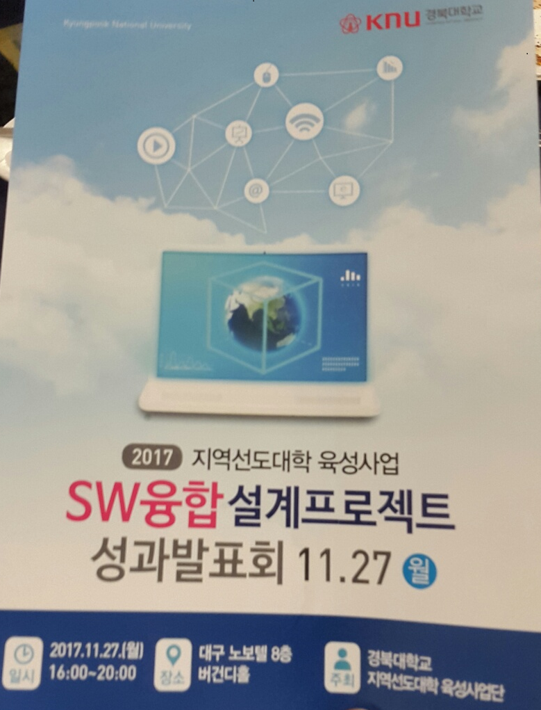
지역선도대학 발표 참여

Slide 8
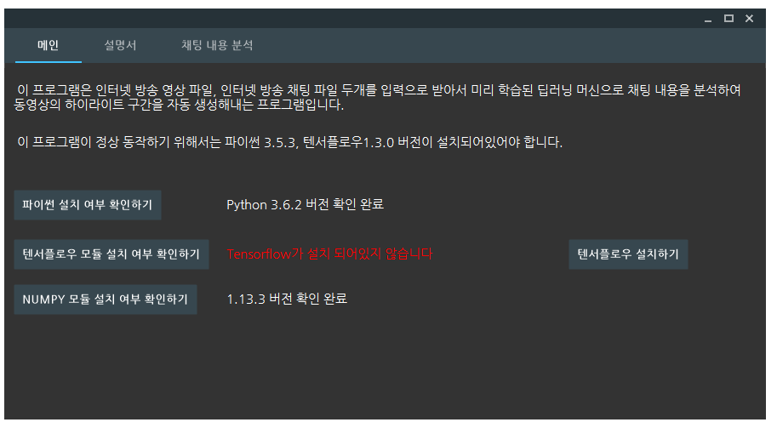
시연 동영상
실제 프로그램의 실행 방식을 간단한 동영상으로 시연

Slide 9
시연
Notes:
인터넷 방송의경우 실시간 방송영상의 시청은 지루한 장면이 다수를 차지하기때문에 하이라이트부분만 편집된 영상의 수요가 훨씬 많다
하지만 인터넷 방송의 하이라이트 편집은 시간과 노력이 많이 걸린다
이부분을 어떻게 자동화 시킬수 없을까 고민해 보았다

Slide 10

질의응답

